Slide 1
Estrategia de integración de plataformas científicas en la Universidad de Costa Rica: proyectos de investigación y publicaciones
Meilyn Garro Acón
Coordinadora de Repositorio Institucional, Universidad de Costa Rica
Jorge Polanco Cortés
Coordinador de Portal de Revistas, Universidad de Costa Rica
27 de junio de 2019, Quito, Ecuador

Slide 2
Agenda
Sobre Portal de Revistas de la Universidad de Costa Rica.
Sobre Repositorio Institucional Kérwá.
Sobre Sistema de Información y Gestión de proyectos, Programas y Actividades (SIGPRO).
Interconexión e integración de plataformas.
Otros servicios brindados en la Vicerrectoría de Investigación.

Slide 3
Sobre el Portal de Revistas
Datos:
51 revistas (48 revistas activas, 1 histórica y 2 en proceso de cierre)
Más de 25500 artículos publicados.
Procesos de normalización para personas autoras / secciones para cosecha / palabras clave / mejoras para indexación con Google Scholar.
Programa anual de capacitación de personas editoras.
https://revistas.ucr.ac.cr/

Slide 4
Sobre Repositorio Institucional Kérwá
Datos:
Es repositorio institucional desde 2013.
Repositorio de tesis + Portal de revistas conectados.
8980 items de Investigación, Docencia y Acción Social + 13614 items del Portal de Revistas.
Autodepósito.
24488 autores en el índice.

Slide 5
Retos para la integración de datos
Normalización de datos en la fuente (Portal de Revistas, repositorios especializados).
Nombres de autores.
Afiliación institucional.
Tipo de contribución.
Inclusión de metadatos completos.
Códigos de proyecto.
Fuentes de financiamiento.
Unidades académicas relacionadas.

Slide 6
Integración con otros servicios: Sistema de Información y Gestión de proyectos, Programas y Actividades (SIGPRO)
Herramienta institucional para la gestión de proyectos y actividades de investigación.
Normalización de datos:
Autor.
Tutor de tesis.
Tipo documental.
Unidad de procedencia.
Código de proyecto.
Revista indexada.

Slide 7
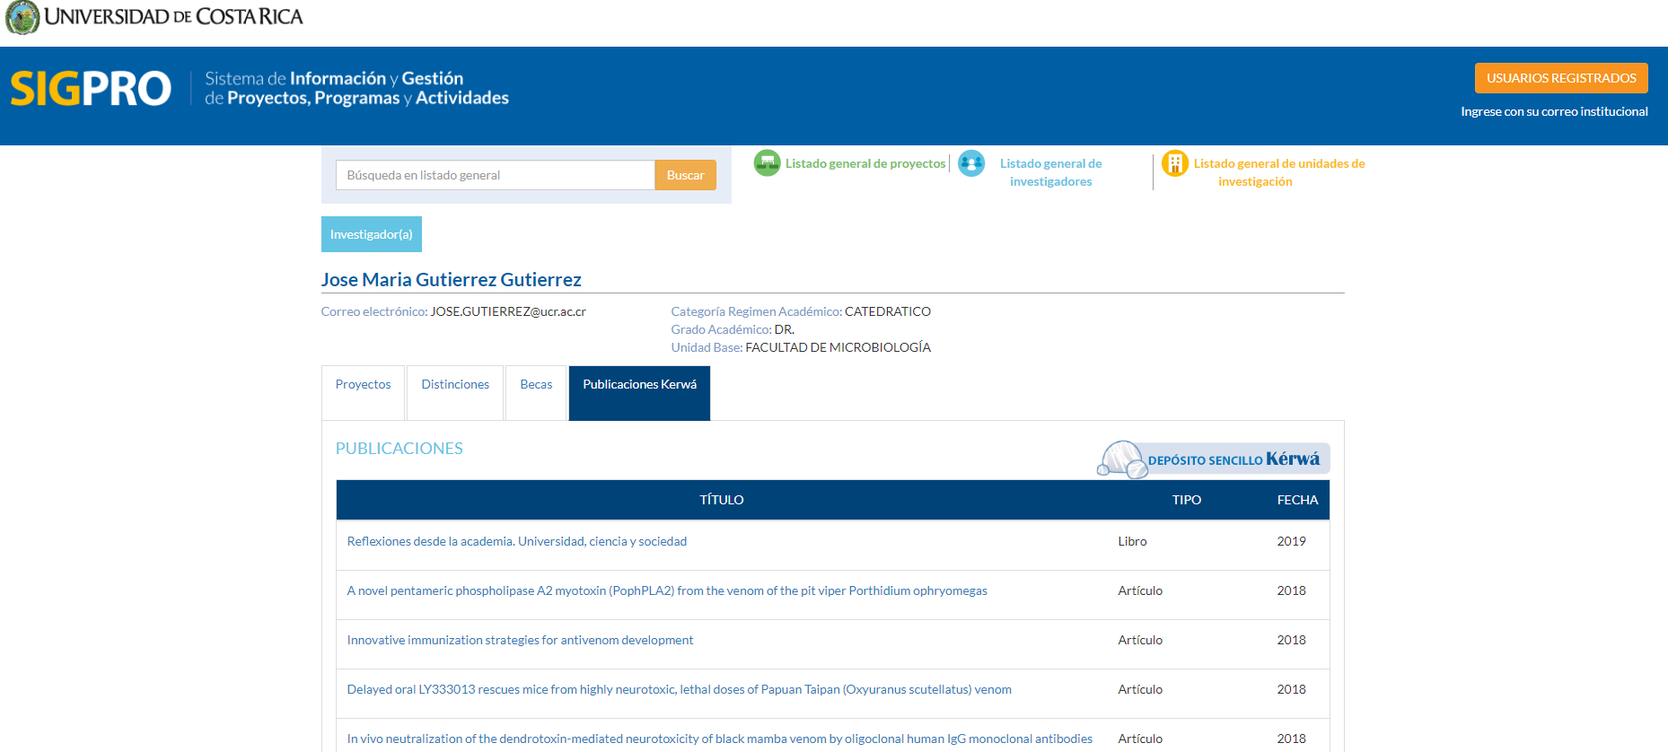

Slide 8
Integración con otros servicios:
Kímuk: Repositorio Nacional de Costa Rica
LA Referencia
COAR
BASE

Slide 9
Otros servicios
Capacitación y divulgación sobre temas de ciencia abierta / Promoción del auto-depósito en el repositorio.
Capacitación para editores para el correcto uso de OJS.
Integración del repositorio en otros procesos de gestión universitaria.

